Slide 1
Пәні:
Алгебра
Сынып:
9
Тоқсан:
I
Ұстаздың аты-жөні:

Slide 2

Екі айнымалысы бар сызықтық емес теңдеулер және олардың жүйелері
Бүгінгі сабақта:
мәтінді есептерді теңдеулер жүйесі арқылы шығаруды үйренесіз.

Slide 3

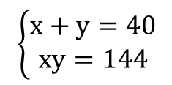


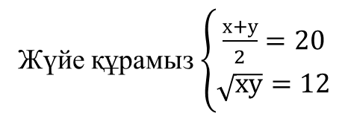




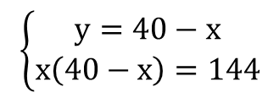

Мысал:
Екі санның арифметикалық ортасы 20, ал геометриялық орта мәні 12.
Сол сандарды табыңыз.
Шешуі: Бірінші санды х, екінші санды у арқылы өрнектейік.
Жүйе құрамыз $\left\{\begin{aligned}\frac{х+у}{2}=20 \\ \sqrt{ху}=12\end{aligned}\right.$
$$\left\{\begin{aligned}у=40−х \\ х\left(40−х\right)=144\end{aligned}\right.$$
$$\left\{\begin{aligned}х+у=40 \\ ху=144\end{aligned}\right.$$
$$40х−х^{2}−144=0$$
$$х^{2}−40х+144=0$$
$$х=\frac{40±\sqrt{1600−576}}{2}=\frac{40±\sqrt{1024}}{2}=\frac{40±32}{2}$$
$$х_{1}=36$$
$$х_{2}=4$$
$$у=40−х$$
$$у_{1}=40−36=4$$
$$у_{2}=40−4=36$$
Жауабы: 4; 36.

Slide 4
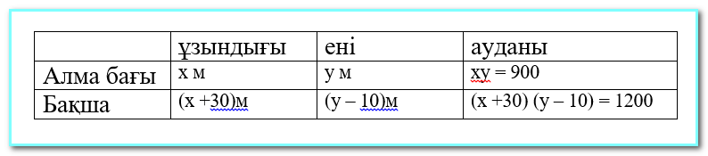
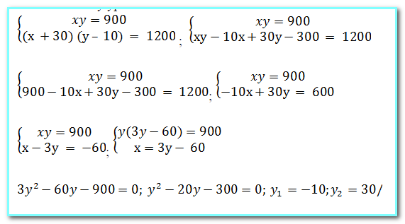

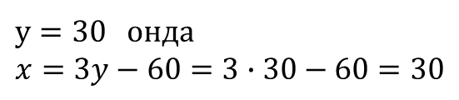
Мысал:
Алма бағы мен бақша тіктөртбұрыш пішіндес. Алма бағының ұзындығы бақшаның ұзындығынан 30м-ге кем, ал ені бақшаның енінен 10 м-ге ұзын. Алма бағының ауданы 900 м², ал бақшаның ауданы 1200 м² болса, алма бағының өлшемдерін табыңыз.
Шешуі:
$$у_{1}=−10, у_{2}=30$$
$у=30$онда
$$x=3y−60=3∙30−60=30$$
Жауабы: 30 м; 30 м.

Slide 5


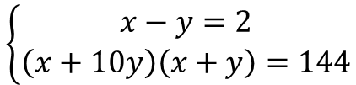

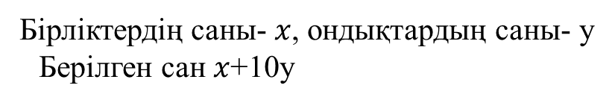
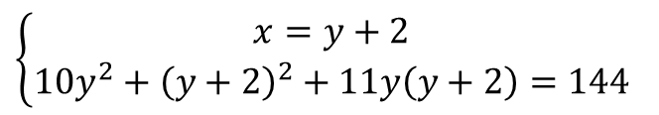

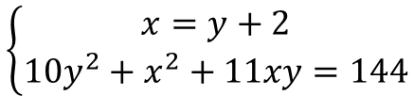


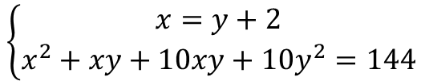


Мысал
Белгісіз сан мен оның цифрларының қосындысының көбейтіндісі
144 болатын, бірлігі ондығынан екіге артық екітаңбалы санды табыңыз.
Шешуі:
Бірліктердің саны- $x$, ондықтардың саны- у
Берілген сан $x$+10у
$$\left\{\begin{aligned}x−y=2 \\ \left(x+10y\right)\left(x+y\right)=144\end{aligned}\right.$$
$$\left\{\begin{aligned}x=y+2 \\ x^{2}+xy+10xy+10y^{2}=144\end{aligned}\right.$$
$$\left\{\begin{aligned}x=y+2 \\ 10y^{2}+x^{2}+11xy=144\end{aligned}\right.$$
$$\left\{\begin{aligned}x=y+2 \\ 10y^{2}+{\left(y+2\right)}^{2}+11y\left(y+2\right)=144\end{aligned}\right.$$
$$10y^{2}+y^{2}+4y+4+11y^{2}+22y−144=0$$
$$22y^{2}+26y−140=0$$
$$y=\frac{−13±57}{22}$$
$$x=y+2$$
$$11y^{2}+13y−70=0$$
$$x=2+2=4$$
D=169+3080=3249=${57}^{2}$
$$y_{1}=−\frac{35}{11}$$
$$y_{1}=2$$
Жауабы:24

Slide 6
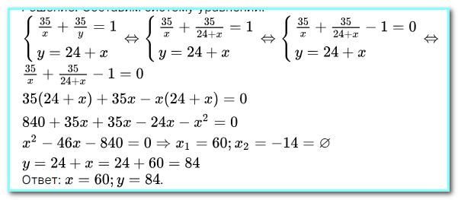
Мысал
Бірінші комбайн бидайды егін алқабынан екіншісіне қарағанда 24сағ-қа
ерте жинайды. Екеуі бірігіп егінді 35 сағатта жинап бітіреді. Егер екі комбайн
жеке-жеке жинап бітіру үшін әрқайсысына қанша уакыт қажет?
Шешуі: Бірінші комбайн х сағатта, екінші комбайн у сағатта жинайды
Жауабы: 60 және 84

Slide 7

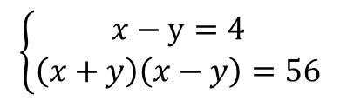
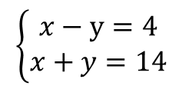
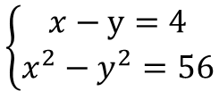




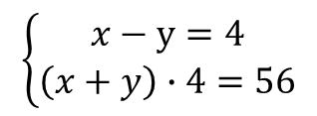

Тапсырма
Бір сан екінші саннан 4-ке артық, ал олардың квадраттарының
айырмасы 56-ға тең. Осы сандарды табыңыз.
Шешуі: Бірінші сан-х, екінші сан-у
$$\left\{\begin{aligned}x−у=4 \\ x^{2}−y^{2}=56\end{aligned}\right.$$
$$\left\{\begin{aligned}x−у=4 \\ \left(x+y\right)\left(x−y\right)=56\end{aligned}\right.$$
$$\left\{\begin{aligned}x−у=4 \\ \left(x+y\right)∙4=56\end{aligned}\right.$$
$$⟹$$
$$⟹$$
$$\left\{\begin{aligned}x−у=4 \\ x+y=14\end{aligned}\right.$$
$$2x=18$$
$$x+y=14$$
$$y=14−x=14−9=5$$
$$x=9$$
Жауабы: 9 және 5

Slide 8
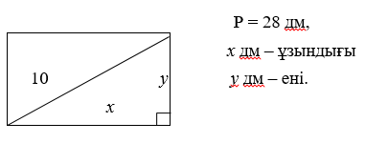
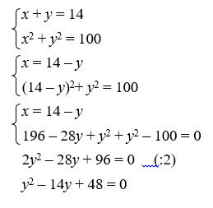
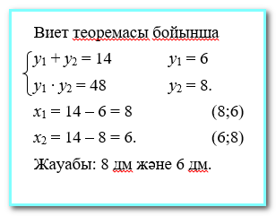
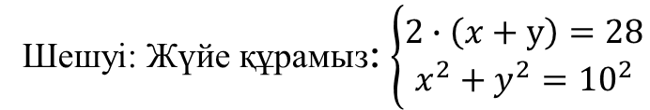
Тапсырма: Тіктөртбұрыштың периметрі 28дм, ал диагоналі 10 дм болса, қабырғаларының ұзындығын табыңыз.
Шешуі: Жүйе құрамыз: $\left\{\begin{aligned}2∙\left(x+у\right)=28 \\ x^{2}+y^{2}={10}^{2}\end{aligned}\right.$

Slide 9

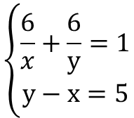





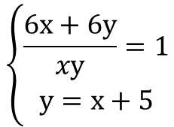

Тапсырма
Екі труба бірігіп бассейнді 6 сағатта толтырады. Бірінші труба жеке өзі бассейнді
екінші трубаға қарағанда 5 сағат бұрын толтырады. Бассейнді трубалардың әрқайсысы
жеке-жеке қанша уақытта толтырады?
Шешімі:
Бассейнді бірінші труба $x$ сағатта, ал екінші труба у сағатта толтырады деп алайық,
онда 1 сағатта бірінші туба $\frac{1}{x}$ , ал екіншісі $\frac{1}{у}$ бөлігін толтырады.
$$\left\{\begin{aligned}\frac{6}{x}+\frac{6}{у}=1 \\ у−х=5\end{aligned}\right.$$
$$\left\{\begin{aligned}\frac{6х+6у}{xу}=1 \\ у=х+5\end{aligned}\right.$$
$$6х+6у−ху=0$$
$$6х+6\left(х+5\right)−х\left(х+5\right)=0$$
$$6х+6х+30−х^{2}−5х=0$$
$$−х^{2}−7х+30=0$$
$$х^{2}+7х−30=0$$
$х=10$; х$=−3$
$$у=х+5=10+5=15$$
Жауабы:10cағ, 15cағ

Slide 10
Қорытынды:
мәтінді есептерді теңдеулер жүйесі арқылы шығаруды үйрендіңіз.

